Slide 1
CS-US TRAILS

Slide 2
NEGATIVE pictures

Slide 3
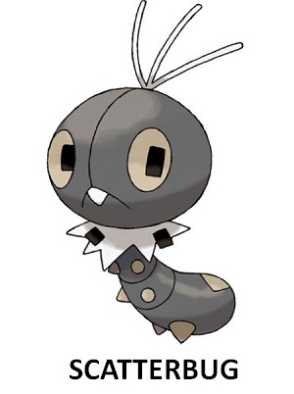
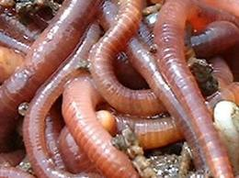

Slide 4
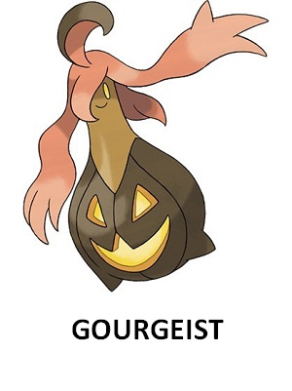

Slide 5
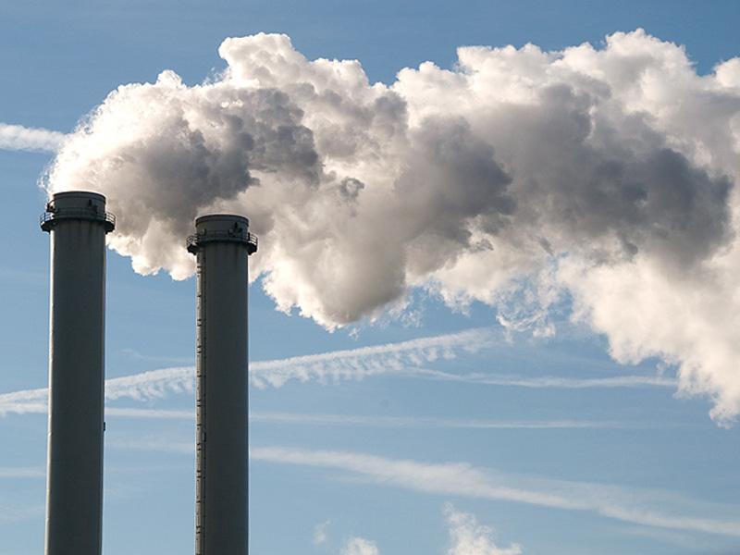

Slide 7
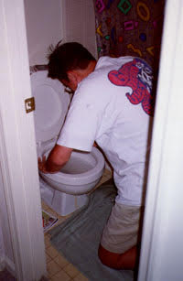

Slide 9
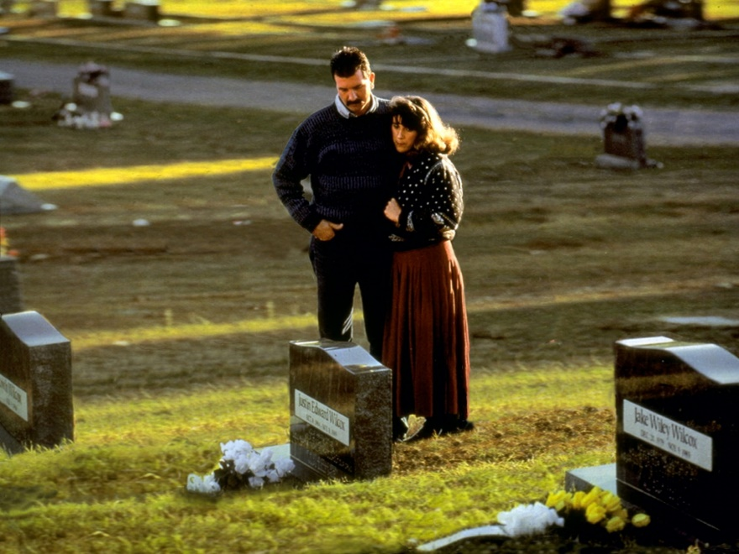

Slide 11
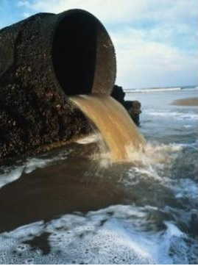

Slide 13
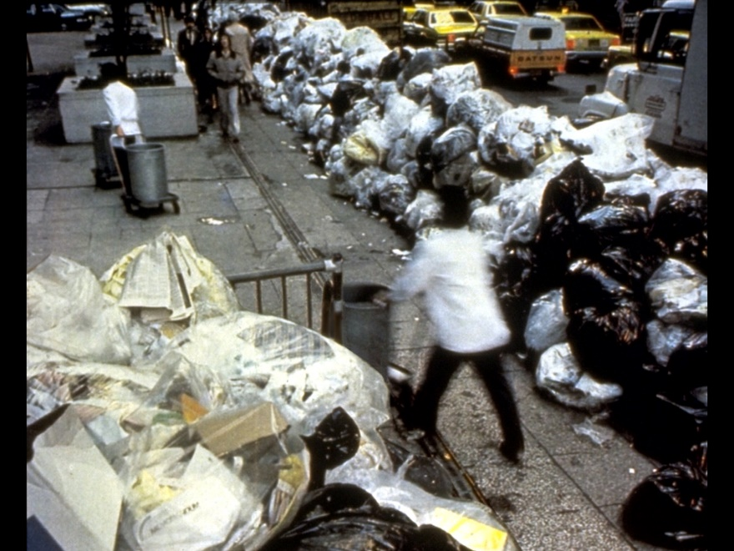

Slide 15
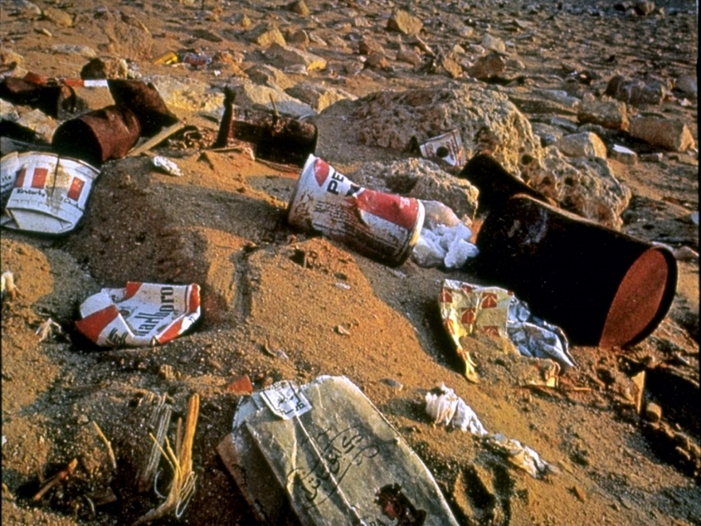

Slide 17
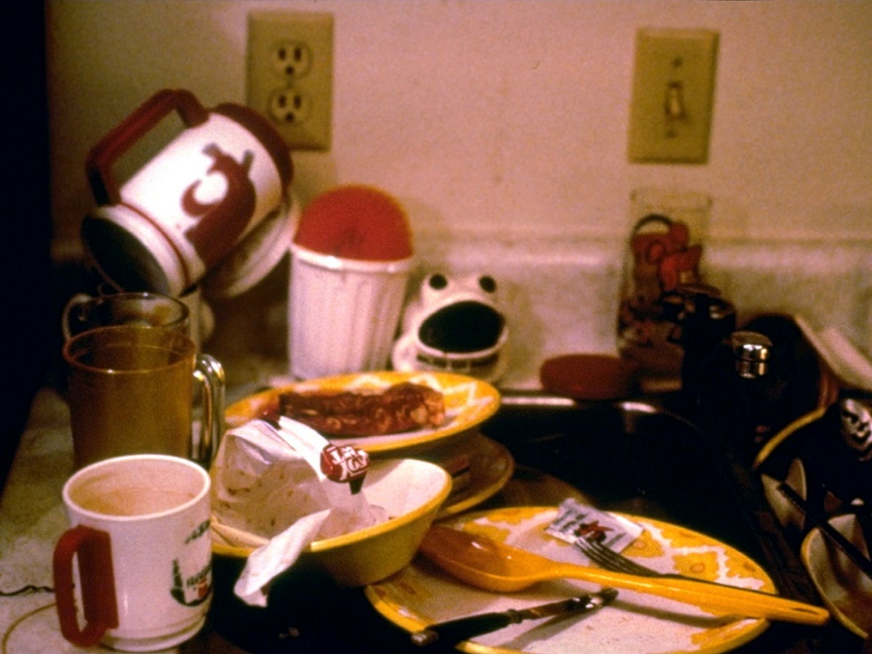

Slide 19
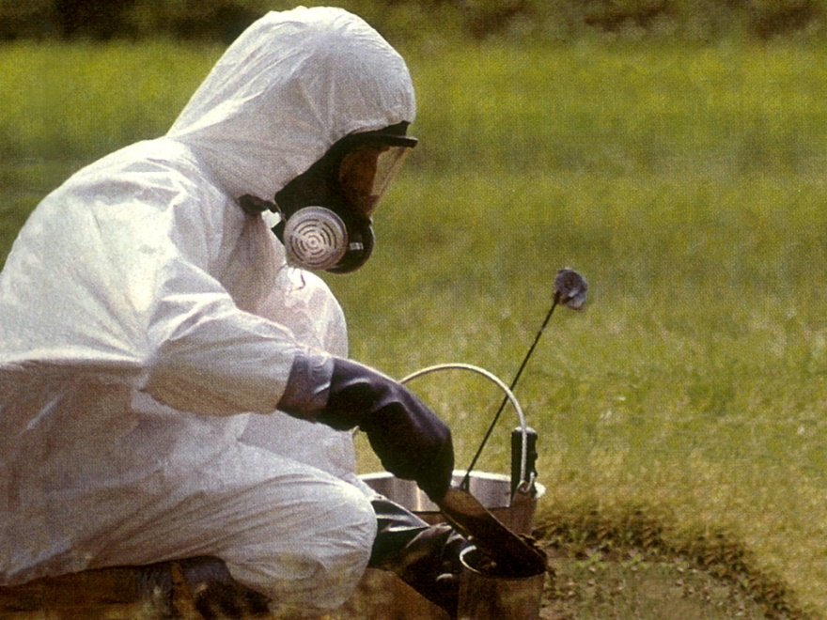

Slide 21
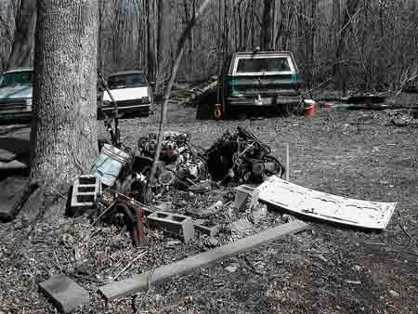

Slide 23
POSITIVE pictures

Slide 24
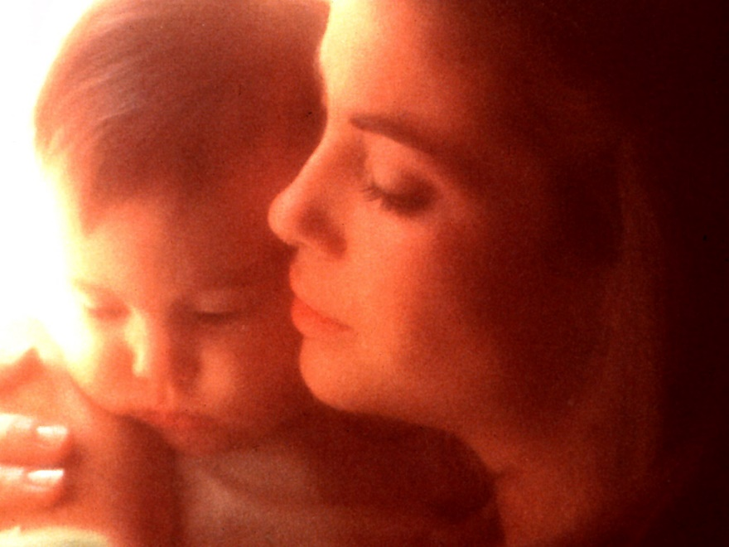

Slide 26
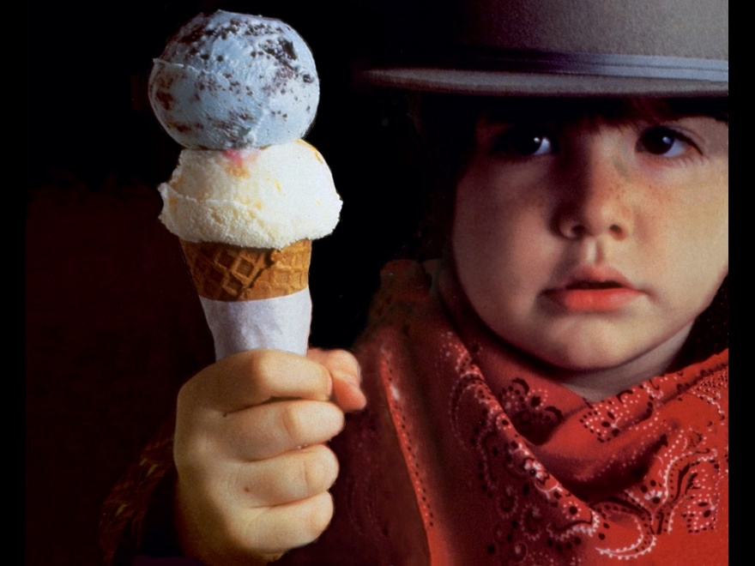

Slide 28
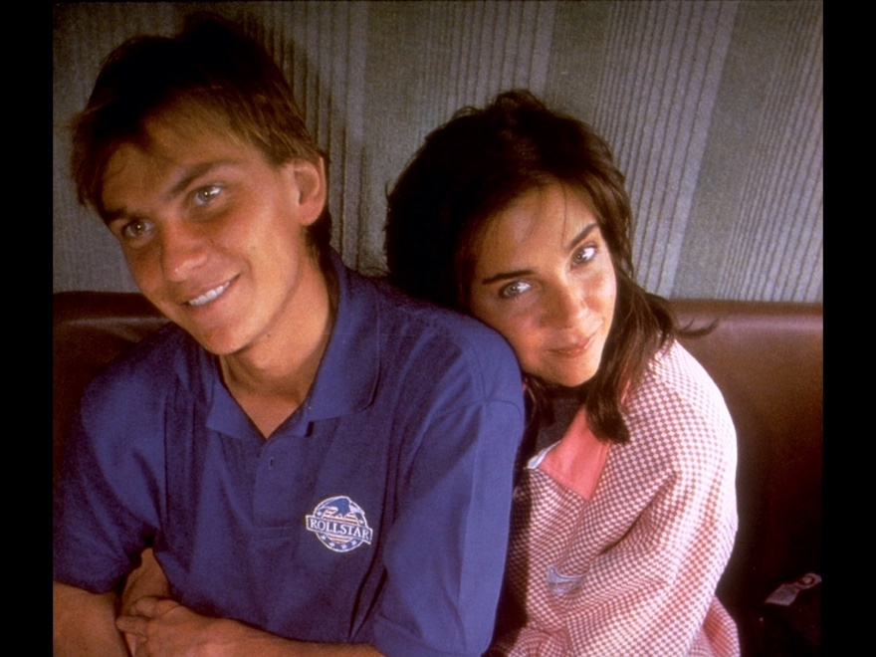

Slide 30
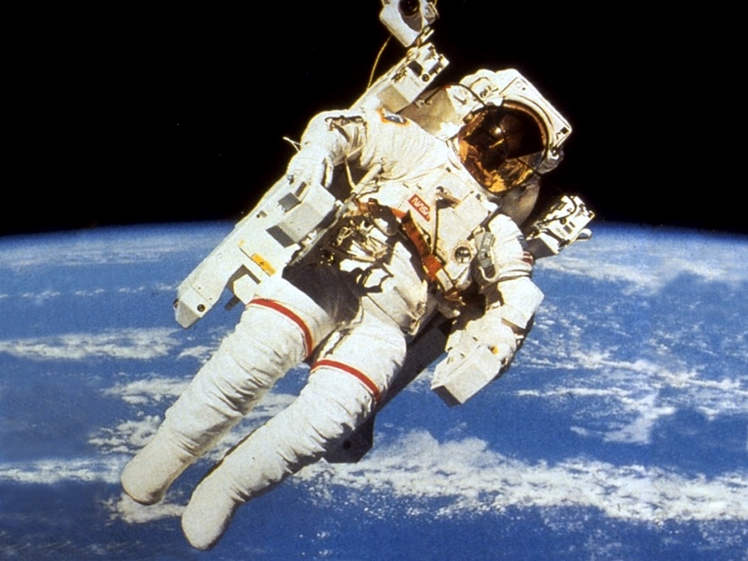

Slide 32
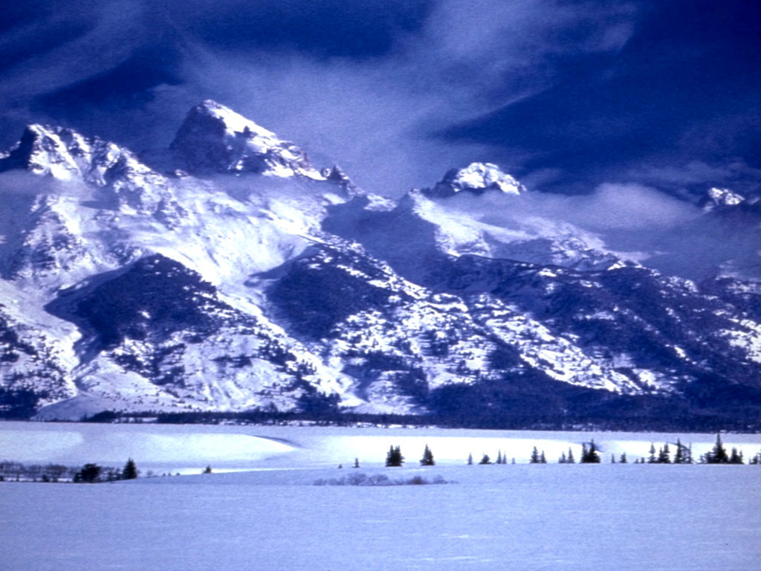

Slide 34
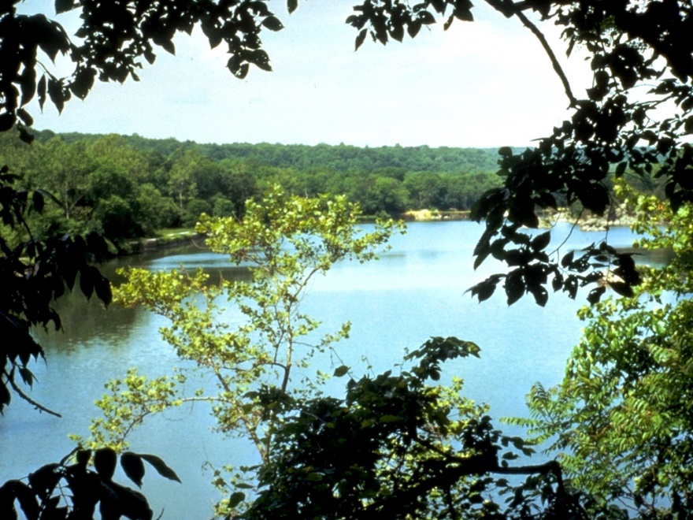

Slide 36
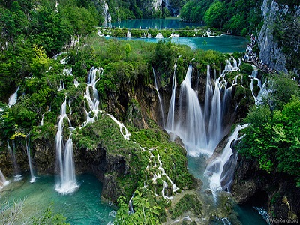

Slide 38
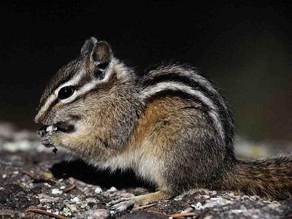

Slide 40


Slide 42
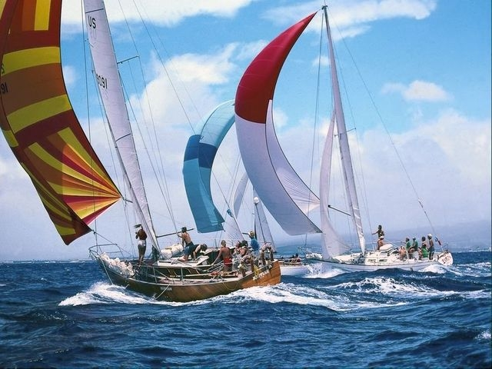

Slide 44
NEG WORDS

Slide 45
INFERIOR

Slide 46
INFERIOR

Slide 47
DAÑINO

Slide 48
DAÑINO

Slide 49
OFENSIVO

Slide 50
OFENSIVO

Slide 51
PROBLEMÁTICO

Slide 52
PROBLEMÁTICO

Slide 53
MOLESTO

Slide 54
MOLESTO

Slide 55
TERRORÍFICO

Slide 56
TERRORÍFICO

Slide 57
MALSANO

Slide 58
MALSANO

Slide 59
INÚTIL

Slide 60
INÚTIL

Slide 61
AVERSIVO

Slide 62
AVERSIVO

Slide 63
INDESEABLE

Slide 64
INDESEABLE

Slide 65
Positive words

Slide 66
ÚTIL

Slide 67
ÚTIL

Slide 68
TRANQUILIZADOR

Slide 69
TRANQUILIZADOR

Slide 70
DESEABLE

Slide 71
DESEABLE

Slide 72
APETECIBLE

Slide 73
APETECIBLE

Slide 74
PROVECHOSO

Slide 75
PROVECHOSO

Slide 76
RELAJANTE

Slide 77
RELAJANTE

Slide 78
BENEFICIOSO

Slide 79
BENEFICIOSO

Slide 80
VALIOSO

Slide 81
VALIOSO

Slide 82
ESTUPENDO

Slide 83
ESTUPENDO

Slide 84
RECOMENDABLE

Slide 85
RECOMENDABLE

